Slide 1
微信小程序设计
陈建海
计算机学院

Slide 2
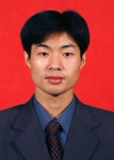
自我介绍
Name: 陈建海
Email：chenjh919@zju.edu.cn
Dept.:
College of Computer Sci.
智能计算与系统实验室，incas-lab
Office：紫金港西2-407，玉泉曹主楼309
Tel：88206082, 13958011808
QQ: 407160757

Slide 3
助教与钉钉群
胡晨阳：
Incas-lab研究生
负责
实验辅导
答疑
作业批改

Slide 4
课程简介
课程名称：微信小程序设计
学分2，周学时1-2
总学时：16(讲授) +32(实验)
上课时间/地点（提前5分钟到）
3班：周三11-13理论实验, 紫金港西1-417
上机实验/紫金港机房

Slide 5
课程考核
考核方式：平时60%+理论40%
平时=小作业（30分）+综合作业（30分）。
理论课考勤，缺课1次, 扣1分。
小作业（30分）：6次，每次5分；
综合作业：
主题网站：10分
小组作业：20分，2-3人
理论=期终闭卷考试(%40)，理论>=55分

Slide 6
课程资料：10.71.45.100
课程信息
教学大纲
课程简介
教学进度表
课程文档
ppt课件
实验：推荐资料

Slide 7
资源访问
课程网站：学在浙大
答疑：
班级钉钉群

Slide 8
作业练习
作业要求
编程实践作业：课程作业电子版提交；
上机地点：
计算中心机房，刷卡，或者自带电脑
上学在浙大网站下载作业说明,照文档做

Slide 9
教学要求与学习方法
教学要求
掌握微信小程序开发的基本知识
掌握常用小程序功能实现方法
具备初步小程序设计能力
学习方法
教师理论和实践、自主学习:网上视频
重视上机实践

Slide 10
如何尽快学会微信小程序设计
快速入门：了解微信小程序的特征
循序渐进：模仿、改写、编写的编程实践
逐步深入：领会和掌握开发小程序的基本思想与方法

Slide 11
教材和参考书
教材
HTML5+CSS3+Javascript网页设计项目教程，电子工业出版社，李红梅，杨林根，2014
微信小程序开发，人民邮电出版社，刘刚，2019
参考资料
开发者文档

Slide 12
课程内容概览
引言
认识微信小程序
框架分析
HTML/CSS
Javascript
小程序组件
开发使用
小程序API
综合小程序应用
综合网站设计

Slide 13
题纲
微信小程序简介
开发准备
开发工具及使用
第一个小程序

Slide 14
第1章 认识微信小程序
1.1 微信小程序介绍
1.2 微信小程序开发准备
1.3 微信小程序开发工具的使用
1.4 实战：Hello World的创建
微信小程序简明开发教程

Slide 15
1.1 微信小程序介绍
第1章 认识微信小程序
什么是微信小程序？
关键字：无需下载安装卸载 触手可及 用完即走
小程序是一种不需要下载安装即可使用的应用，它实现了应用“触手可及”的梦想，
用户扫一扫或者搜一下即可打开应用。也体现了“用完即走”的理念，用户不关心是
否安装太多应用的问题。应用将无处不在，随时随地可用，但又无需安装卸载。
微信小程序简明开发教程

Slide 16
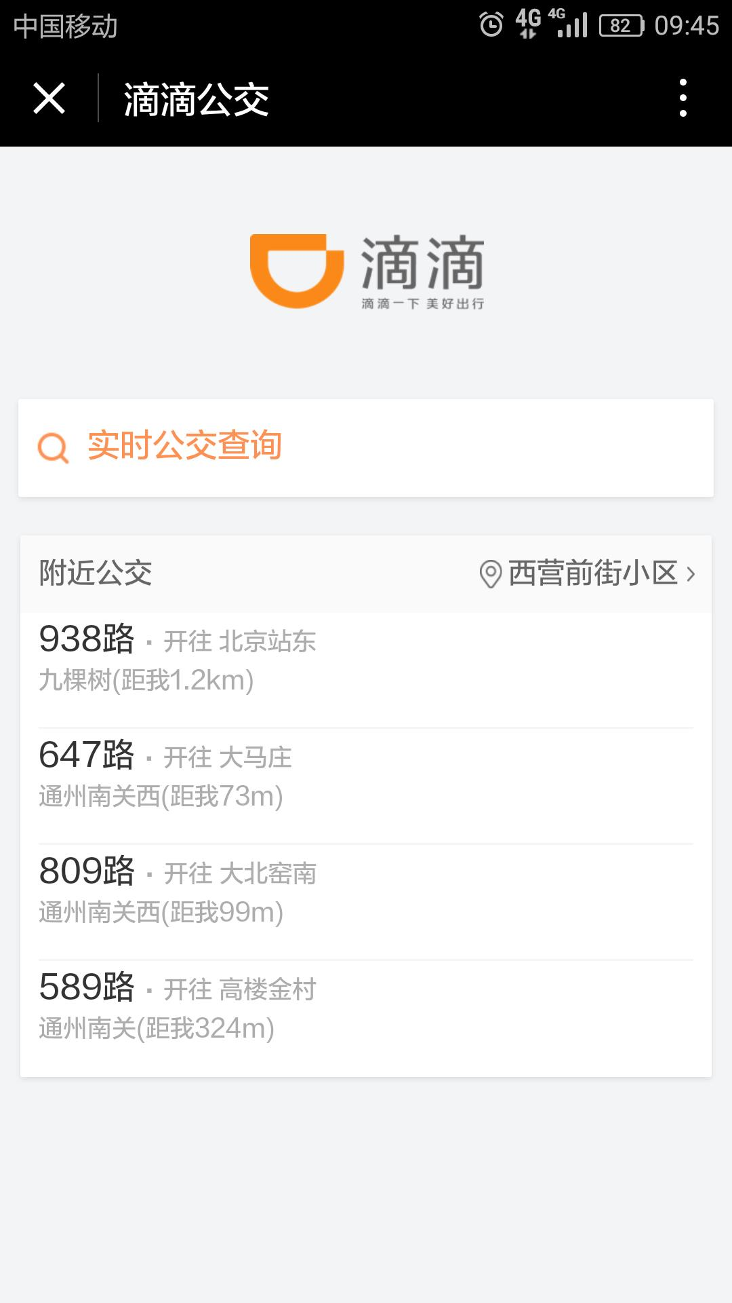
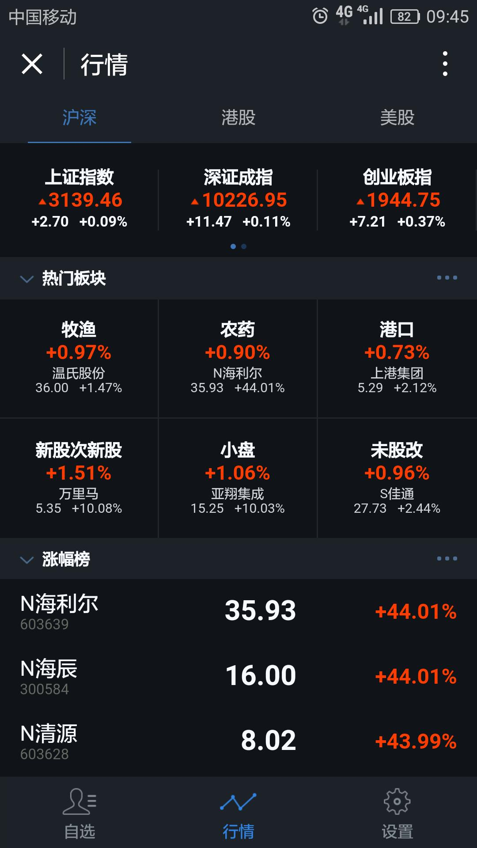
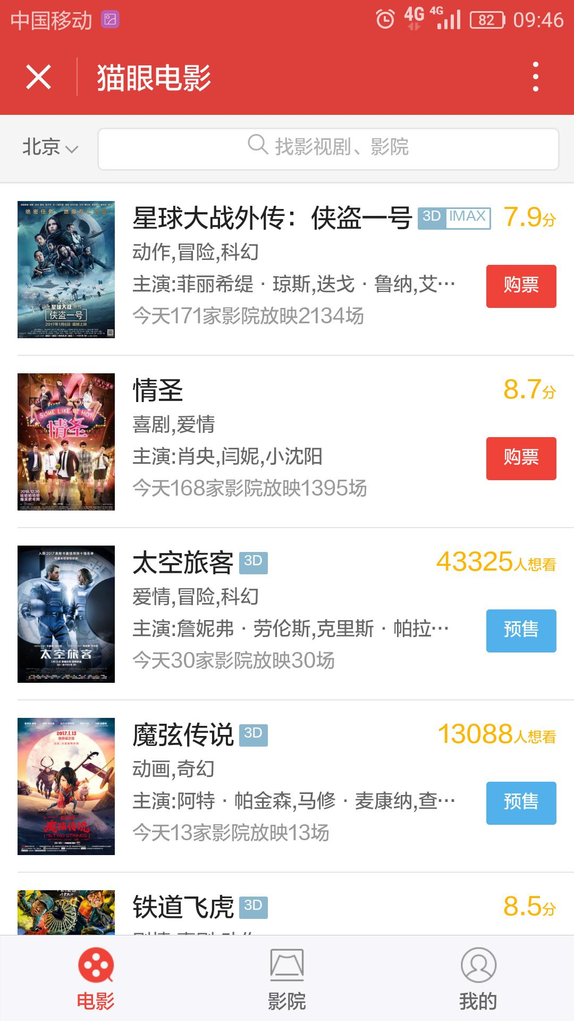
1.1 微信小程序介绍
第1章 认识微信小程序
什么是微信小程序
微信小程序简明开发教程

Slide 17
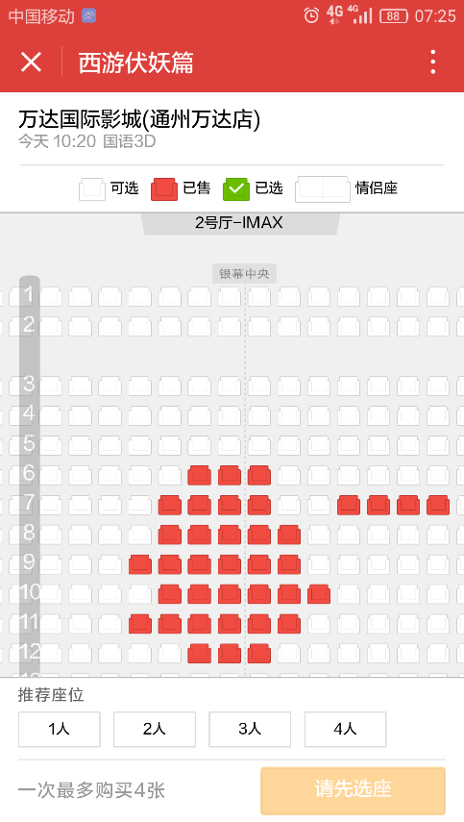
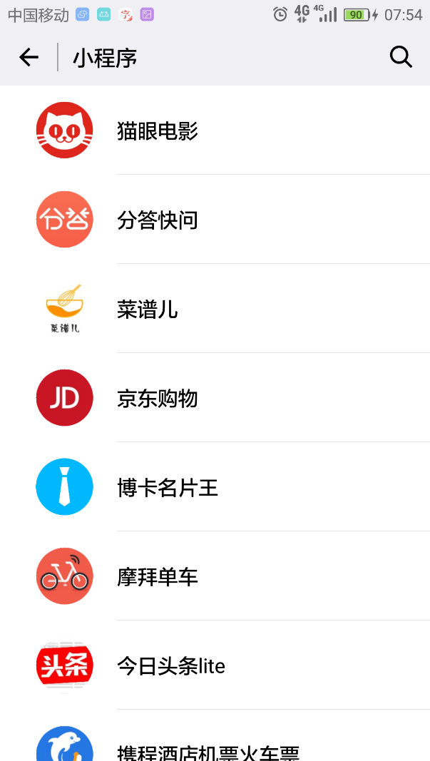
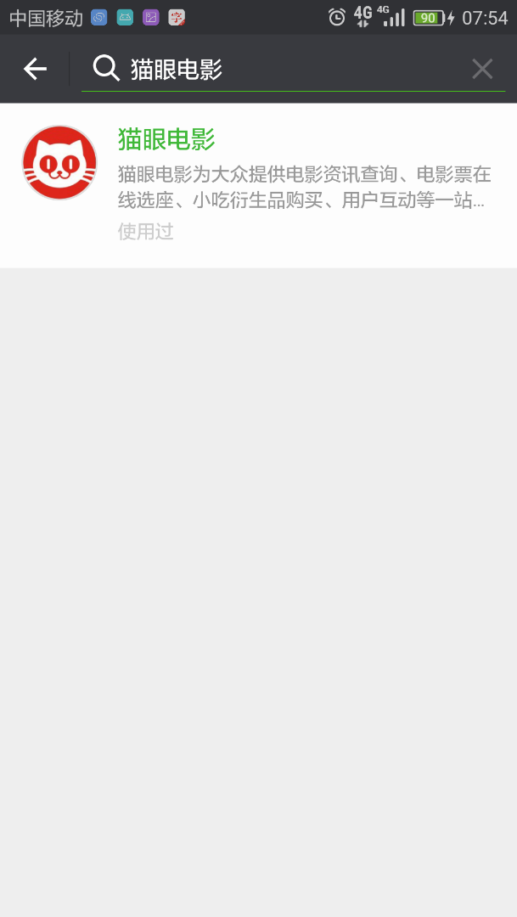
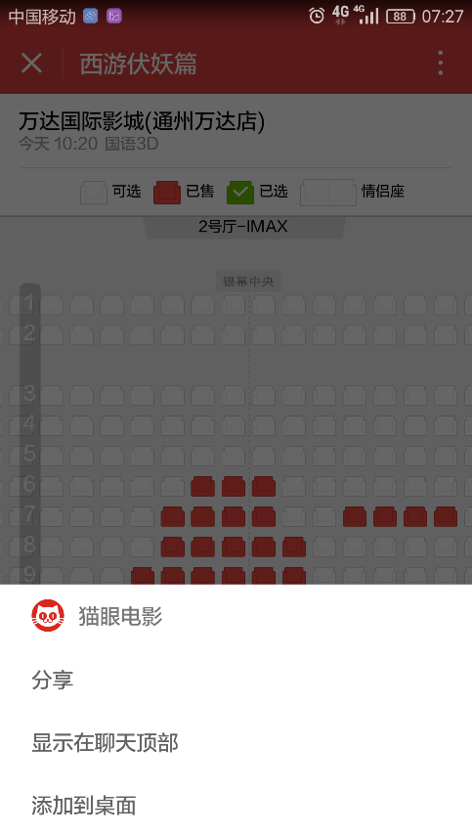
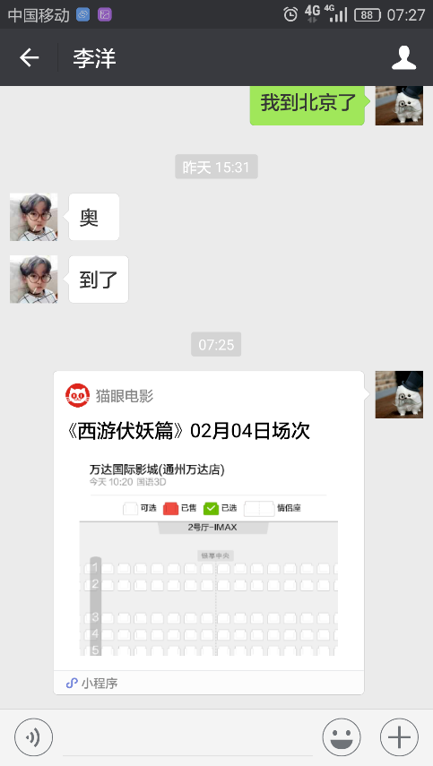
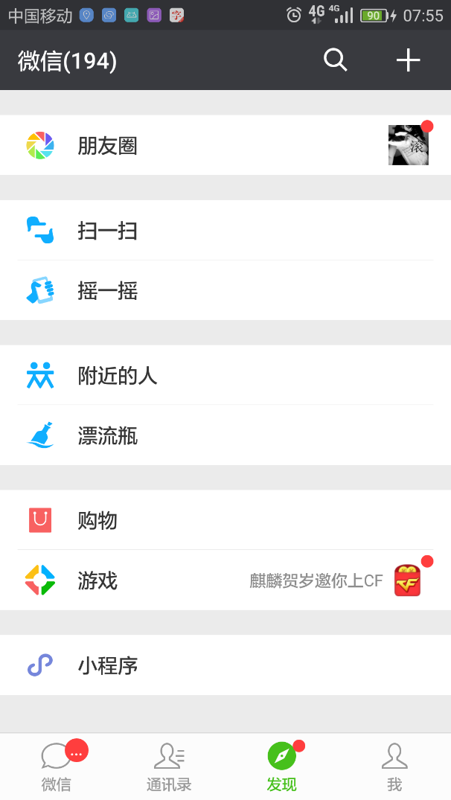
1.1 微信小程序介绍
第1章 微信小程序基础
微信小程序提供的功能
（1）支持分享当前页功能，分享到群或单个好友；
（2）小程序线下扫码功能；
（3）小程序支持挂起状态；
（4）小程序的消息通知；
（5）小程序和公众号的关联；
（6）小程序的搜索和历史列表；
（7）实时音视频录制播放；
（8）硬件连接功能；
微信小程序开发全案精讲

Slide 18
1.1 微信小程序介绍
第1章 微信小程序基础
微信小程序的不提供的功能
（1）小程序没有集中入口，没有应用商店；
（2）小程序没有订阅关系；
（3）小程序不能推送消息；
微信小程序开发全案精讲

Slide 19
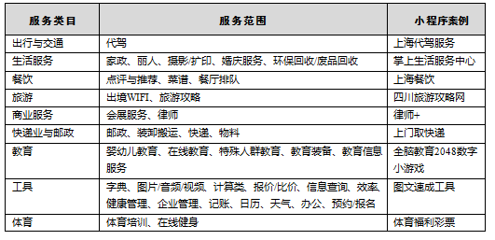
1.1 微信小程序介绍
第1章 微信小程序基础
微信小程序使用场景-个人服务类目
微信小程序开发全案精讲

Slide 20
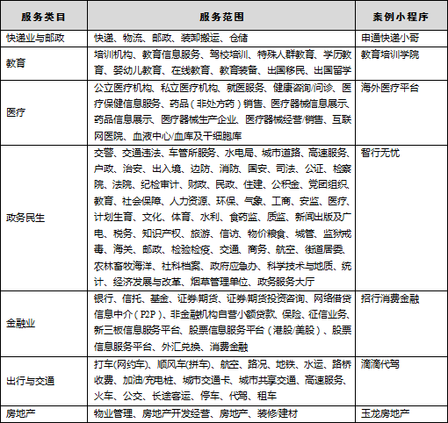
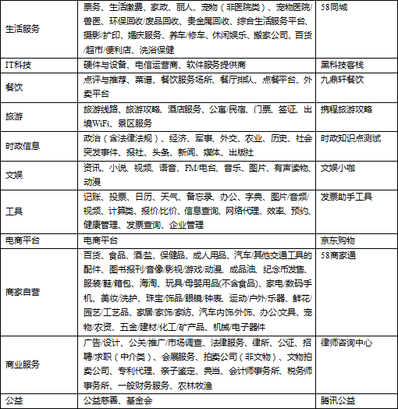
1.1 微信小程序介绍
第1章 微信小程序基础
微信小程序使用场景-企业服务类目
微信小程序开发全案精讲

Slide 21
1.1 微信小程序介绍
第1章 认识微信小程序
微信小程序能取代Android和iOS么？
（1）原生App一般同时需要开发Android和iOS版本；
（2）小程序是跨平台的，但是缺乏成熟的组件，缺少统计、绘图组件，以前的echarts和hightcharts都无法使用；
（3）小程序不支持WebView，大量已被静态化好的HTML页面完全没办法在小程序上展示；
（4）小程序想取代Android和iOS需要很长很长的路，是蓝海还是死海需要时间来验证；
微信小程序简明开发教程

Slide 22
1.1 微信小程序介绍
第1章 认识微信小程序
微信小程序的发展历程
（1）2016年1月9日，微信团队首次提出应用号概念；
（2）2016年9月22日，微信公众平台对外发送小程序内侧邀请，内侧名额200个；
（3）2016年11月3日，微信小程序对外公测，开发完成后可以提交审核，但公测期间不能发布；
（4）2016年12月28日，张小龙在微信公开课解答外界对微信小程序几大疑惑，包括没有应用商店、没有推送消息等等内容；
（5）2016年12月30日，微信公众平台对外公告，上线的微信小程序，最多可生成10000个带参数的二维码；
（6）2017年1月9日，微信小程序正式上线；
（7） 2017年3月27日，个人开发者可以申请小程序开发和发布；
微信小程序简明开发教程

Slide 23
1.1 微信小程序介绍
第1章 认识微信小程序
微信小程序的发展历程
（8） 2017年4月17日，小程序代码包大小限制扩大到2M.；
（9） 2017年4月20日，发布公众号关注小程序新规则；
（10） 2017年5月12日，发布“小程序数据助手” ；
（11） 2017年12月28日，微信更新的 6.6.1 版本开放了小游戏；
（12） 2018年1月18日，微信提供了电子化的侵权投诉渠道，用户或者企业可以在微信公众平台以及微信客户端入口进行投诉；
（13） 2018年1月25日，微信团队在“微信公众平台”发布公告称，“从移动应用分享至微信的小程序页面，用户访问时支持打开来源应用；
（14） 2018年3月，微信正式宣布小程序广告组件启动内测，内容还包括第三方可以快速创建并认证小程序、新增小程序插件管理接口和更新基础能力，开发者可以通过小程序来赚取广告收入；
微信小程序简明开发教程

Slide 24
1.2 微信小程序开发准备
第1章 认识微信小程序
开发说明
（1）微信小程序开发文档：
https://mp.weixin.qq.com/debug/wxadoc/dev/?t=2017112
（2）公众平台申请开发者账号：
https://mp.weixin.qq.com/
（3）申请一个AppID：
（4）微信小程序开发工具：
微信小程序简明开发教程

Slide 25
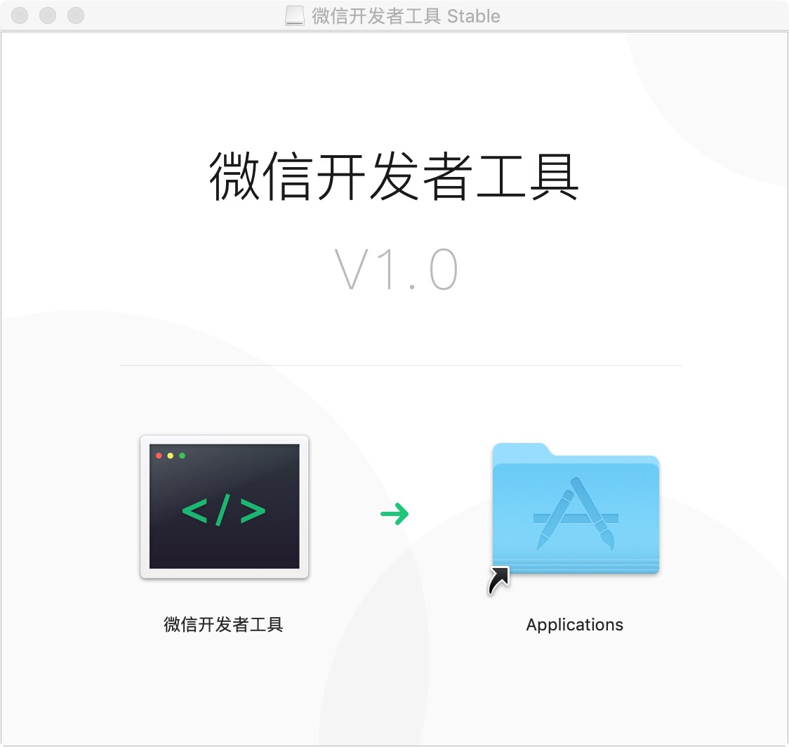
开发环境
申请账户
微信小程序开发授权——从微信服务网站
下载安装开发工具：稳定版Stable Build，包括windows，mac版本
开发指南
https://developers.weixin.qq.com/miniprogram/dev/framework/

Slide 26
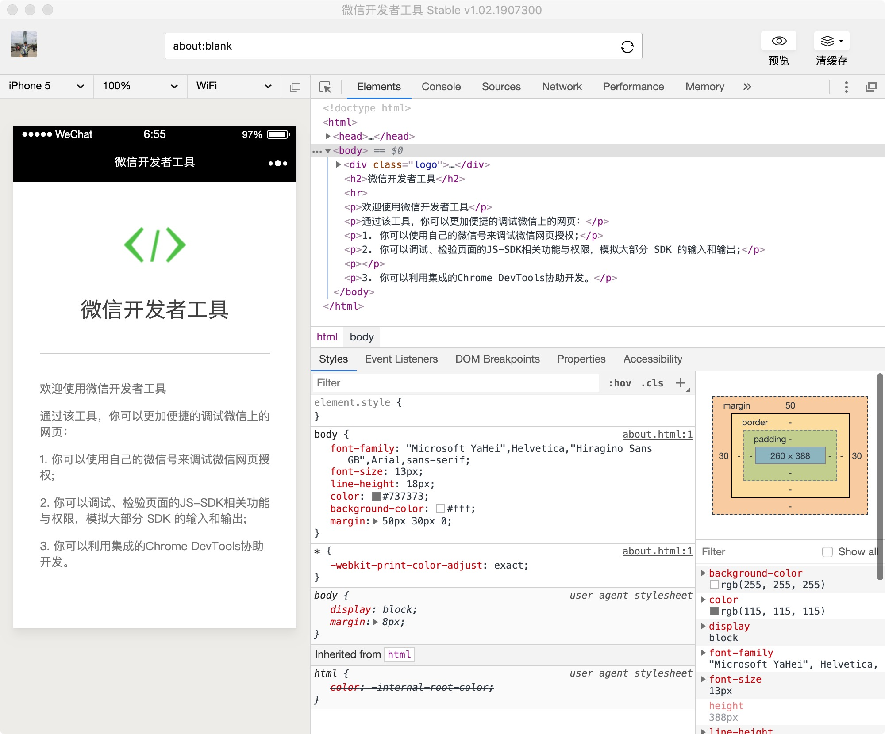
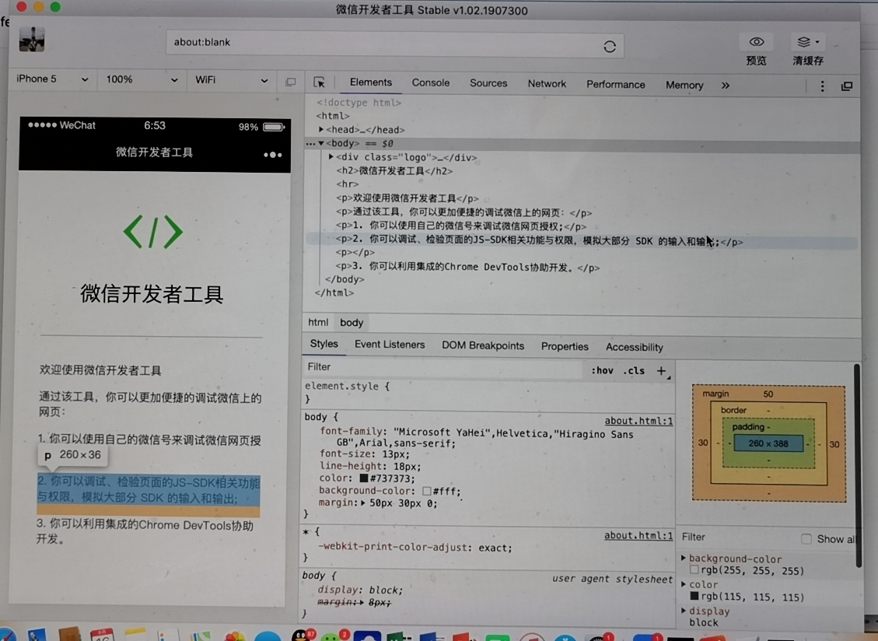
开发界面

Slide 27
1.3 微信小程序开发工具的使用
第1章 认识微信小程序
工具使用
（1）创建项目：
（2）开发者工具界面：
（3）模拟器区域：
（4）编辑器区域：
（5）调试器区域：
（6）工具栏区域：
（7）常用快捷键：
微信小程序简明开发教程

Slide 28
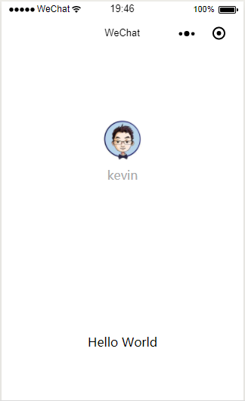
1.4 实战：Hello World创建
第1章 认识微信小程序
微信小程序简明开发教程

Slide 29
总结
第1章 认识微信小程序
微信小程序介绍
微信小程序开发准备
微信小程序开发工具的使用
实战：Hello World的创建
微信小程序简明开发教程

